Slide 1

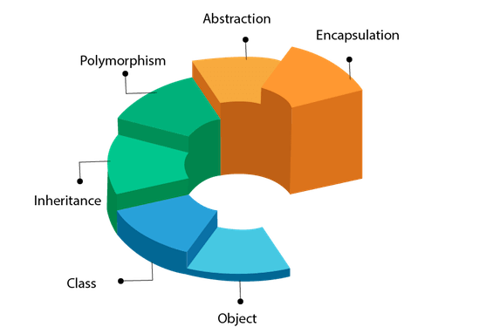

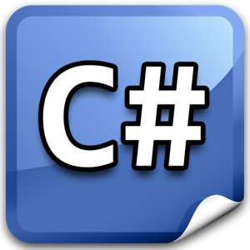

C#’da Stack ve Heap Yapısı
Nesneye Yönelik Programlama
www.youtube.com/BMderslerim
Hazırlayan : Ulaş Özay1911404001
Tarih : 03/06/2022
Ders Yürütücüsü : Doç. Dr. İsmail KIRBAŞ

Slide 2
İÇİNDEKİLER
Stack Yapısı Nedir?
Stack Yapısı
Stack Yapısı Komutları
Stack Yapısı Kullanım Örneği
Heap Yapısı
Heap Yapısı Özellikleri
Stack ve Heap Yapıları Arasındaki farklar
Yardımcı Kaynaklar

Slide 3

Stack Yapısı Nedir?
Bilginin geliş sırasına göre, en son gelen elemana ilk erişilen liste
yapısına Stack (yığıt) denir. Verilere yalnız bir uçtan erişim sağlanır.
Stack(yığıt) verileri last in first out(LIFO) yapısıyla temsil eden bir
veri tipidir. Tüm nesnelerin üst üste konulduğunu düşünebiliriz, yeni bir
nesne eklendiğinde listenin en üstüne eklenir. Eğer bir nesne
çıkarılmak istenilirse, o nesne ilk nesne olacaktır.

Slide 4
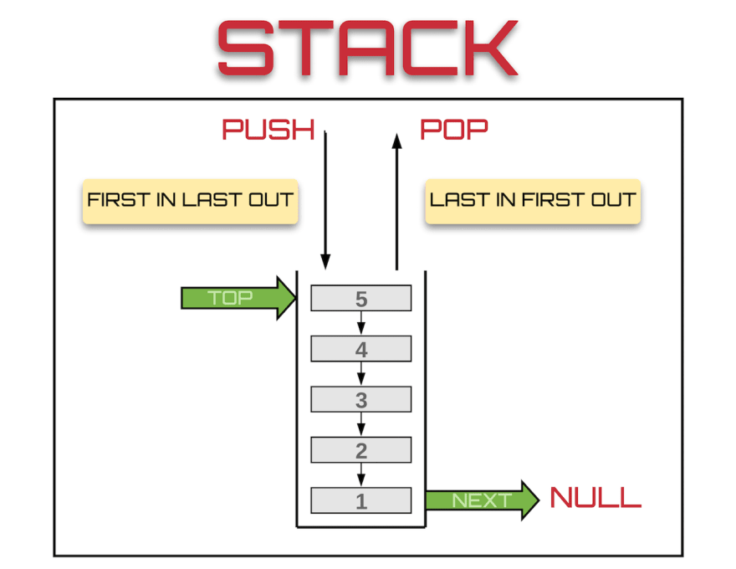
Stack Yapısı
Yığın veri yapısında aradaki elemanlara doğrudan erişmem
mümkün değildir. Hep en üsttekinden alttakine doğru bir erişim söz
konusudur. Elemanlar tek bir noktadan eklenip çıkartılır buna da
yığının tepesi denilmektedir. İlk elemanın eklendiği alt noktaya ise
yığın tabanı denilmektedir.

Slide 5
Stack Yapısı Komutları
boolean empty() Yığıtın boş olup olmadığını söyler. Yığıt boşsa true değerini verir.
E peek() Yığıtın en üstündeki öğeyi değer olarak alır; ama onu yığıttan almaz, yerinde bırakır.
E pop() Yığıtın en üstündeki öğeyi değer olarak alır ve onu yığıttan siler.
E push(E item) Verilen nesneyi yığıtın üstüne koyar.
int search(Object o) Verilen nesnenin yığıtta kaçıncı öğe olduğunu söyler. Saymaya en alttakinden 1 diye başlar.

Slide 6

Stack Yapısı Kullanım Örneği
Konuyu daha iyi anlatabilmek için, dizi üzerinde gerçekleştirilmiş
bir stack uygulaması anlatacağım. İşlemler:
Eleman ekle (push)
Eleman çıkar (pop)
Dizinin sabit bir boyutu olmalı. Bu boyutu 6 olarak belirledim. Genel
anlamda stack aşağıdaki gibi görünecek.

Slide 7
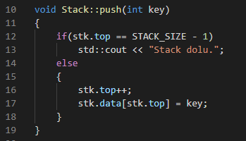
Stack Yapısı Kullanım Örneği
1. Eleman Ekle (Push)
Eleman ekleme işlemi için push (ittirmek, sıkıştırmak) terimi kullanılır. Push işleminin kodlarını görelim.

Slide 8
Stack Yapısı Kullanım Örneği
Eğer stack doluysa eleman ekleyemeyiz. Bu yüzden öncelikle dizinin dolu olup olmadığını kontrol ediyoruz.
if(stk.top == STACK_SIZE - 1) std::cout << "Stack dolu.";

Slide 9
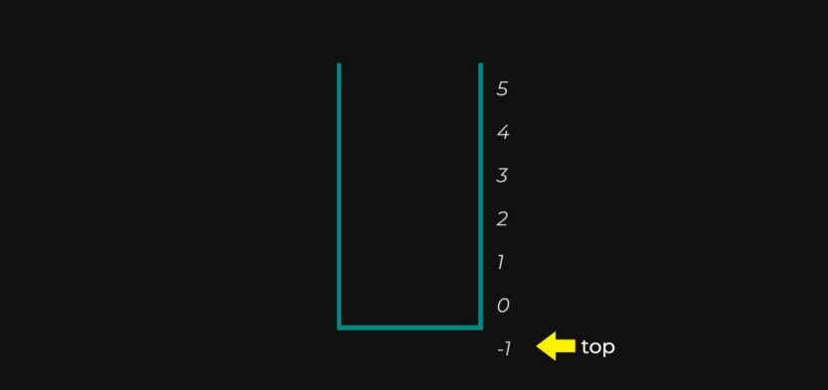
Stack Yapısı Kullanım Örneği
Dizi dolu değil ise yeni eleman ekleyebiliriz. Bunun için en başta -1 olan top değerini arttırarak, indise sayıyı atıyoruz.

Slide 10
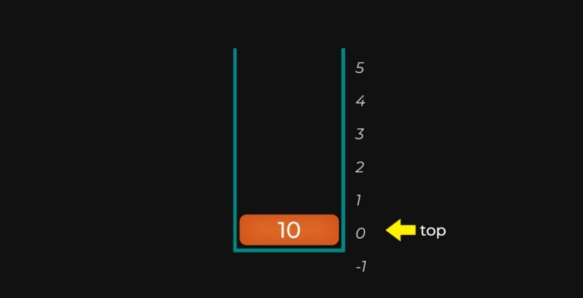
Stack Yapısı Kullanım Örneği
stk.top++;
stk.data[stk.top] = key;

Slide 11
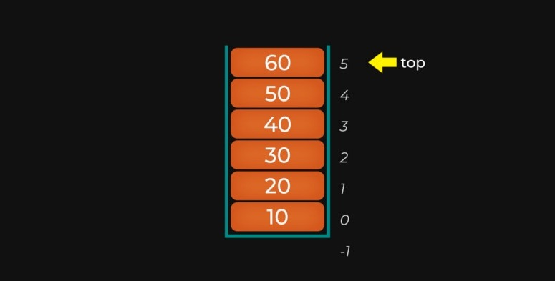
Stack Yapısı Kullanım Örneği
Sırasıyla birkaç eleman eklersek stack şekildeki gibi görünecektir.
push(10); push(20); push(30); push(40); push(50); push(60);
Tamamen dolu olduğu durum.

Slide 12
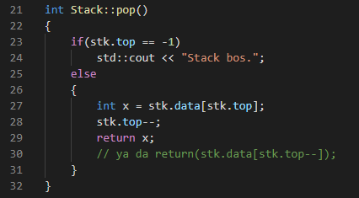
Stack Yapısı Kullanım Örneği
2. Eleman Çıkar (Pop)
Eleman çıkarma işlemi için pop (çıkmak) terimi kullanılır. Pop
işleminin kodlarını görelim.

Slide 13
Stack Yapısı Kullanım Örneği
Eğer stack zaten boşsa eleman çıkartamayız. Bu yüzden öncelikle dizinin boş olup olmadığını kontrol ediyoruz.
if(stk.top == -1) std::cout << "Stack bos.";
Dizi boş değil ise eleman çıkarabiliriz. Bu işlemi yalnızca top değerini bir azaltarak yapacağız. Dizi indisi silinemeyeceği için, sileceğimiz indisi görmezden geleceğiz.
int x = stk.data[stk.top]; stk.top--; return x;

Slide 14
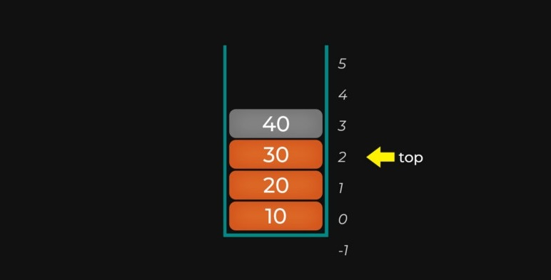
Stack Yapısı Kullanım Örneği
Dizide 4 eleman varken, bir defa pop() işlemi uyguladığımızda aşağıdaki gibi olacaktır.

Slide 15
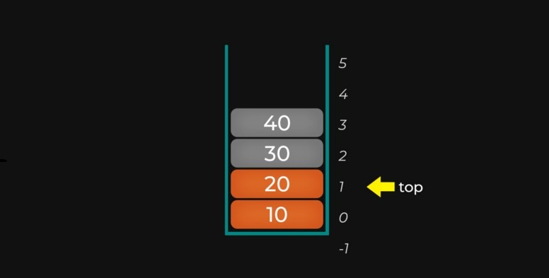
Stack Yapısı Kullanım Örneği
Bir kez daha pop() işlemi uygulayalım.

Slide 16
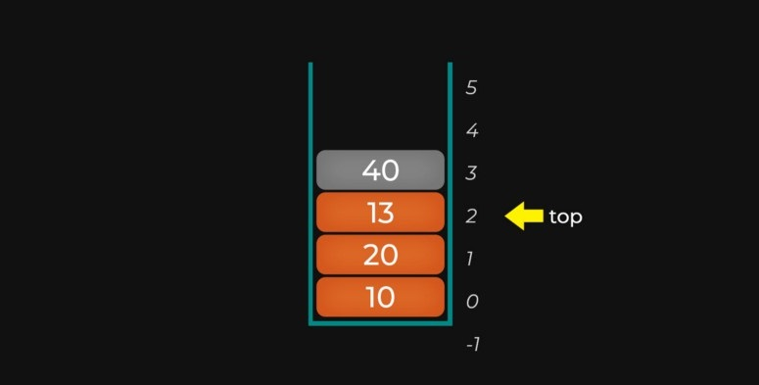
Stack Yapısı Kullanım Örneği
Peki bu durumdayken tekrar eleman eklersek ne olur?
2. indisin üzerine yazılır.
push(13)

Slide 17
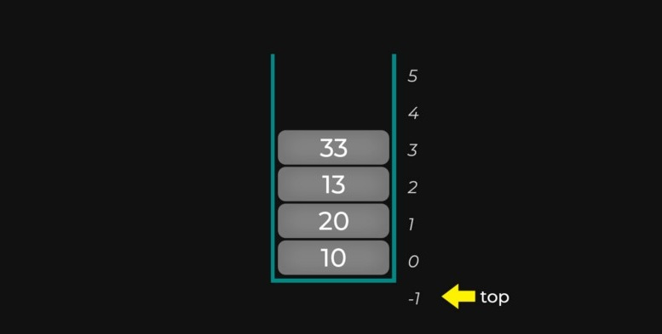
Stack Yapısı Kullanım Örneği
4 defa pop() işlemi uygularsak, artık top indisi -1 olacaktır. Yani diziyi boş kabul edeceğiz.

Slide 18
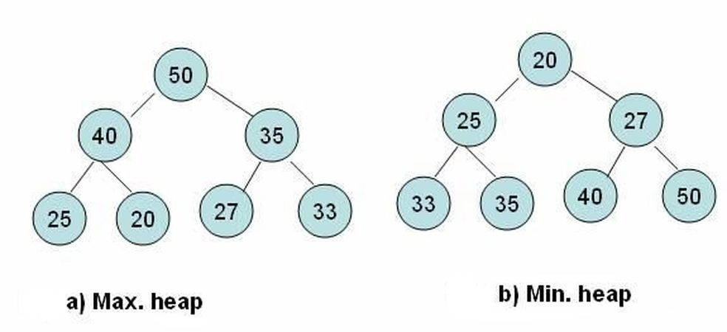
Heap Yapısı
Heap, bilgisayar bilimlerinde özellikle sıralama amacıyla çokca kullanılan bir veri yapısıdır. Bu veri yapısı üst düğümün (atasının) alt düğümlerden (çocuklarından) her zaman büyük olduğu ya da her zaman küçük olduğu bir ikili ağaç (binary tree) şeklinde düşünülebilir.

Slide 19
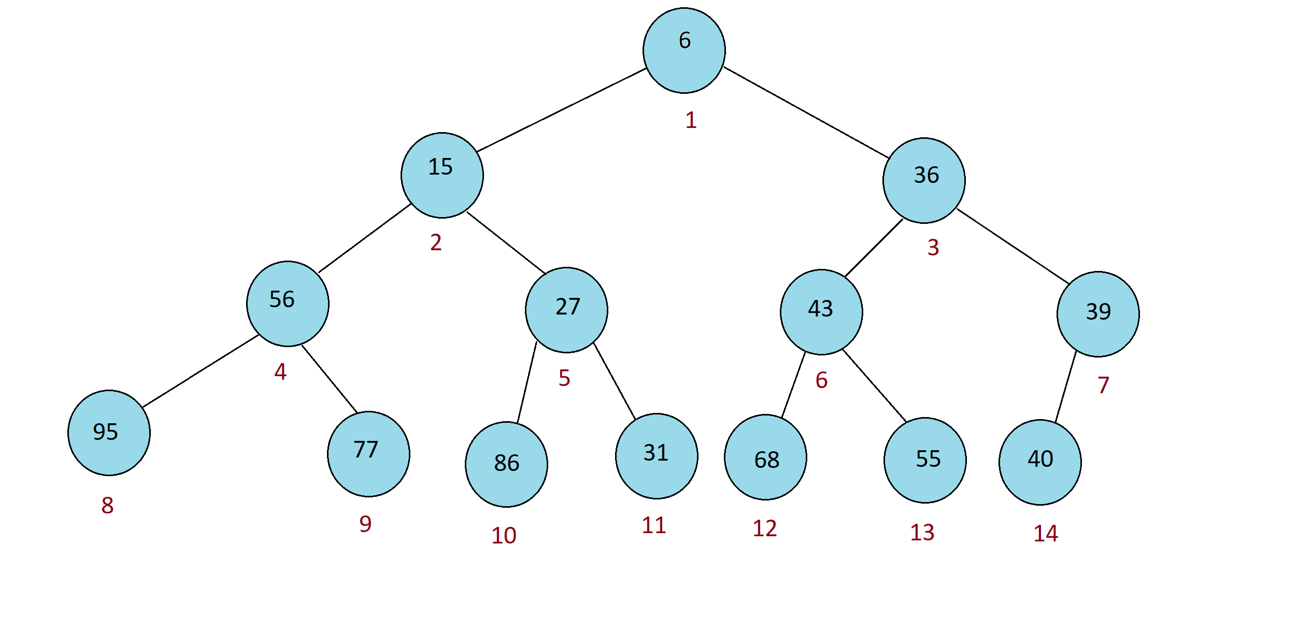
Heap Yapısı
Aşağıda ikili ağaçta dikkat edilirse ağaç dengeli bir şekilde sırayla doldurulmuştur. Buna göre yeni bir eleman daha eklenmesi durumunda ağacın eleman sayısı 15’e yükselecek ve sayıların yeri değişmekle birlikte yeni eleman şu andaki 39 sayısını içeren düğümün sağına gelecektir.

Slide 20
Heap Yapısı Özellikleri
Yığın ağaçları her zaman sırayla dolar ve sırayla boşalır.
Heap Yapısının bir dizi ile tutulması da mümkündür.
Ayrıca herhangi bir ağacı yığın ağacına çevirmek (yığınlamak, heapify) de mümkündür ve bu işlem bir yığın ağacı oluşturma işleminin temelini oluşturur. Basitçe yığın ağacına yapılan her ekleme ve her çıkarma işleminden sonra bu yığınlama (heapify) işlemi yapılarak yığın ağacının formunu koruması sağlanmalıdır.
Stack , heapten daha hızlıdır çünkü heap tree bazlıdır ve tree’lerde arama yapmak daha uzun sürmektedir.

Slide 21
Heap Yapısı
Min ve Max Heap:
N elemanlı yığın derinliği: log₂N’dir.
Örnek:
N=14
Derinlik= 3

Slide 22
Stack ve Heap Yapıları Arasındaki farklar
Stack:
Stack candır. Kullanımı kolaydır.
Bilgisayarda RAM’de tutulur. Tıpkı Heap gibi.
Oluşturulan değişkenler stack kapsamından çıkınca otomatik olarak yok edilir.
Ulaşılması heap‘e göre oldukça hızlıdır.
Stack üzerinde kullanım fazla olduğunda alan yeterli olmayabilir. Mesela 20 boyutlu bir diziye 21 eleman atamak gibi…
Oluşturulan değişkenler pointer olmadan kullanılabilir.
Derleme zamanında oluşturulur.
Kullanacağınız yerin boyutunu tam olarak biliyorsanız Stack‘i kullanmak sizin için uygun olacaktır.
Heap:
Heap biraz nazlıdır. Ama nazını çekerseniz oda sizin yükünüzü çeker.
Bilgisayarda RAM’de tutulur.Tıpkı Stack gibi.
Bir blok içerisinde oluşturulan heap değişkenler, bloğun dışına çıktığında otomatik olarak yok edilemez, bunun manuel olarak yapılması gerekir.
Stack ile karşılaştırıldığında oldukça yavaştır.
Doğru kullanılmaması durumunda bellek sorunları yaratır.
Değişkenler pointer ile kullanılır.
Çalışma zamanında oluşturulur.
İhtiyacınız olan boyutu tam olarak bilmiyorsanız Heap kullanımı sizin için biçilmiş kaftandır.

Slide 23
Yardımcı Kaynaklar
https://medium.com/
https://bilgisayarkavramlari.com/

Slide 24
İlginiz için teşekkürler…
Nesneye Yönelik Programlama
www.youtube.com/BMderslerim
Hazırlayan : Ulaş Özay1911404001 E-posta : ulasozay07@gmail.com
Tarih : 03/06/2022
Ders Yürütücüsü : Doç. Dr. İsmail KIRBAŞ

